Slide 1
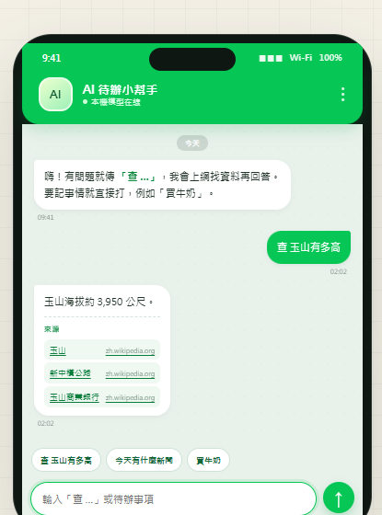
MIDTERM PROJECT · 2026
把 LINE 變成
會查資料的
待辦小幫手
同一個聊天視窗，兩種工作流：
「查 …」得到有來源的答案；其他訊息自動變成待辦。
本機推論
免 API 費用
附上來源
90 秒 Demo：查 玉山有多高 → 買牛奶
LINE Bot × Local LLM
01
Notes:
0:00–0:10｜開場。這是一個放在 LINE 裡的助手，只做兩件事：查資料、記事情。今天用展示頁跑給大家看，因為它和 LINE 版共用同一個流程，但不需要把 token 放進畫面。

Slide 2
01 / PROBLEM
問題不是「沒有 AI」，
是每天多做了幾次切換。
01
02
03
查資料要跳 App
待辦散在聊天裡
雲端 AI 有成本
在 LINE 看到問題，切到瀏覽器搜尋，看完再切回來。
注意力被切成三段。
「買牛奶」被後面的訊息洗掉；
記事軟體又常常懶得開。
逐字計費、需要 API key；
敏感內容也不一定想送出門。
主要使用者：常用 LINE 的學生與小型團隊 · 設計目標：不離開聊天室、答案可查證、沒有逐字費用
LINE Bot × Local LLM
02
Notes:
0:10–0:20｜問題有三個：查資料要跳 App、待辦散在聊天、雲端 AI 有費用與隱私顾虑。這個專案給誰用？主要是常用 LINE 的學生與小型團隊。

Slide 3
02 / SOLUTION
一個入口，兩種工作流。
查 …
先搜尋，再讓本機模型整理；答案最後附來源。
查 玉山有多高 → 3,950 公尺＋Wikipedia 來源
查 今天台灣有什麼新聞 → 新聞摘要＋媒體來源
記事情
不是「查」開頭的訊息，直接寫進 Google Sheet 待辦。
買牛奶 → 已記錄到待辦：買牛奶
同一套 /ask 流程；展示頁不需要 LINE token。
LINE Bot × Local LLM
03
Notes:
0:20–0:55｜先講兩種模式，再點『查 玉山有多高』。等待時指右側流程：Apps Script 收訊息、Flask 搜尋、Ollama 生成。答案出來後指來源與 5.9 秒。接著點『買牛奶』，讓待辦出現在右側。

Slide 4
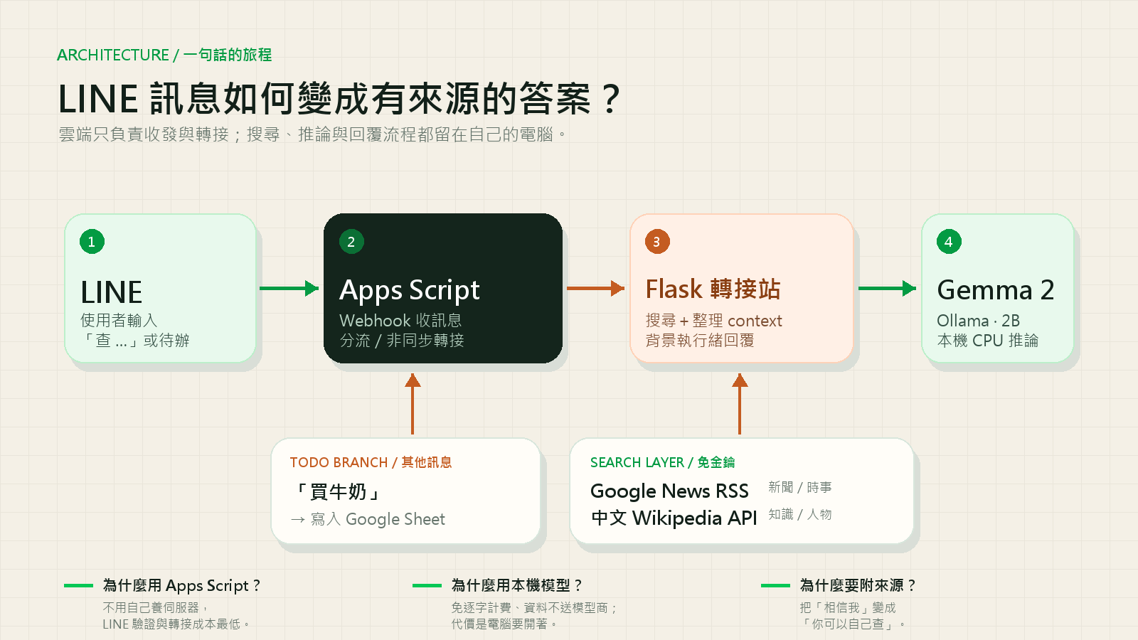
Notes:
1:05–1:18｜雲端只負責收發與轉接，搜尋與推論在自己的電腦。三個設計理由：Apps Script 不用養伺服器；本機模型免逐字費用；附來源讓使用者可以查證。最大限制是電腦要開著。

Slide 5
03 / ENGINEERING
讓它能跑，而不是只看起來能跑。
01
02
非同步 202
先搜尋，再生成
Apps Script 先回 200，
Flask 算完再直接呼叫 Reply API。
Google News RSS＋Wikipedia
只把前 3 筆放進 prompt。
避免 LINE Webhook 逾時
答案附來源，降低幻覺
03
04
2B＋暖機
不把祕密寫進程式
gemma2:2b、num_predict=220
啟動時先 warm_up()。
本機用環境變數；
Apps Script 用指令碼屬性。
暖機後約 5.9 秒
交件前掃描 0 金鑰
LINE Bot × Local LLM
05
Notes:
1:18–1:25｜如果時間不夠，只講兩個：非同步避免逾時、先搜尋再生成所以有來源。2B 與暖機是為了在 CPU 上把延遲壓到可接受。

Slide 6
04 / EVIDENCE
測試：11/11，沒有僥倖。
11 / 11
5.9 秒
16.2 秒
0
單元測試通過
暖機後查詢
冷啟動
敏感資料
不需要 LINE token 或 Ollama
展示頁實測，含搜尋與生成
模型載入是主要成本
git 追蹤檔案掃描結果
還沒解決的限制
—
電腦要開著；休眠或 Ollama 沒開就查不到
—
ngrok 免費網址會變，換了要更新設定
—
只讀 RSS／摘要，沒有抓文章正文
—
Webhook 尚未驗證 LINE 簽章
LINE 端到端需要 token；交件前以同一個 /ask 流程的展示頁做回歸測試。
LINE Bot × Local LLM
06
Notes:
1:25–1:35｜11 個測試全過，暖機後 5.9 秒，掃描 0 金鑰。限制要主動講：電腦要開、網址會變、搜尋很淺、Webhook 還沒驗簽章。

Slide 7
05 / NEXT
下一步：從課堂 demo
變成每天可用的工具。
01
固定網域
02
Webhook 簽章
90 秒，
Cloudflare Tunnel
取代會變的 ngrok
驗證 X-Line-Signature
＋ allowlist
讓它跑一次。
03
待辦進化
04
檢索進化
謝謝
列表／完成／刪除
或串 Google Tasks
抓正文做 RAG
＋雲端模型 fallback
問題與指教歡迎
LINE Bot × Local LLM
07
Notes:
1:35–1:30｜收尾。下一步是固定網域、補 Webhook 簽章、待辦進化、檢索進化。最後說：90 秒，讓它跑一次，謝謝。

